Slide 1
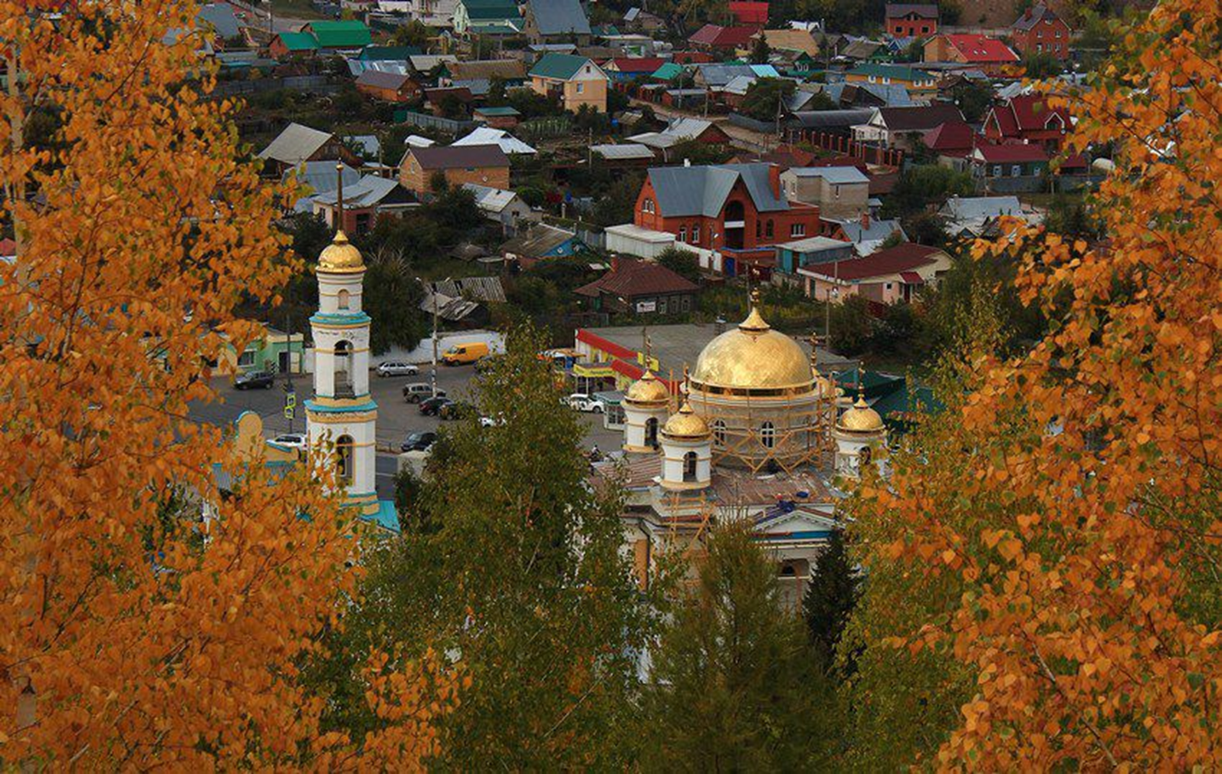
Красота и величие .
Святыни Самарской земли .
Автор работы :
педагог дополнительного образования
Дмитриева Виктория Витальевна

Slide 2
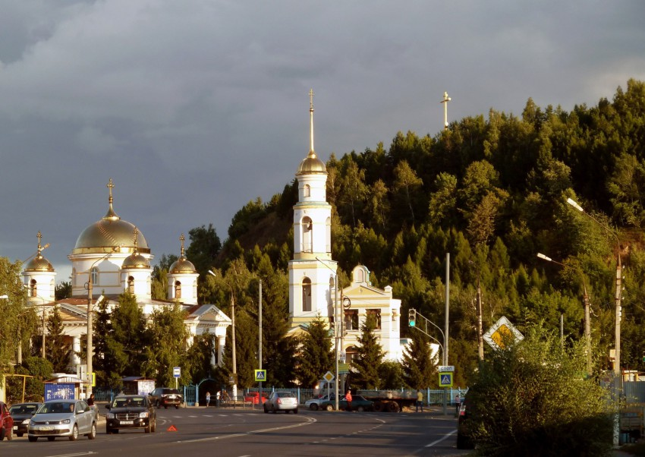
Один из главных шедевров архитектуры классицизма Самарской губернии находится практически у границ столицы региона. В Большой Царевщине у подножия Царёва кургана располагается Христорождественская церковь.

Slide 3

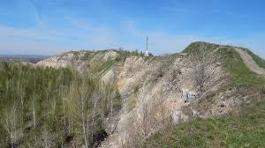
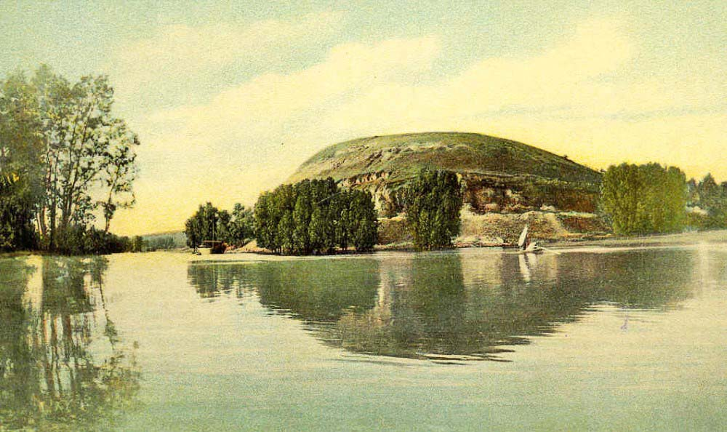
Достоинства памятника архитектуры подчёркиваются красотами памятника природы Царева кургана.

Slide 4
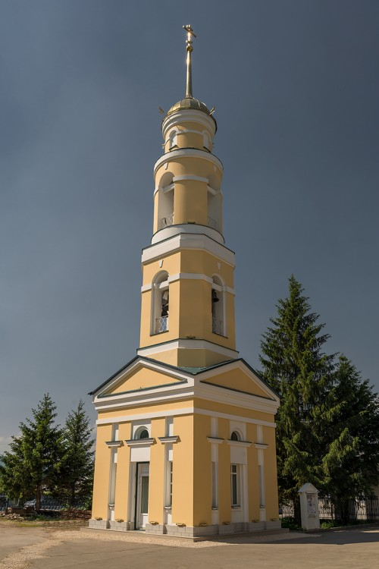
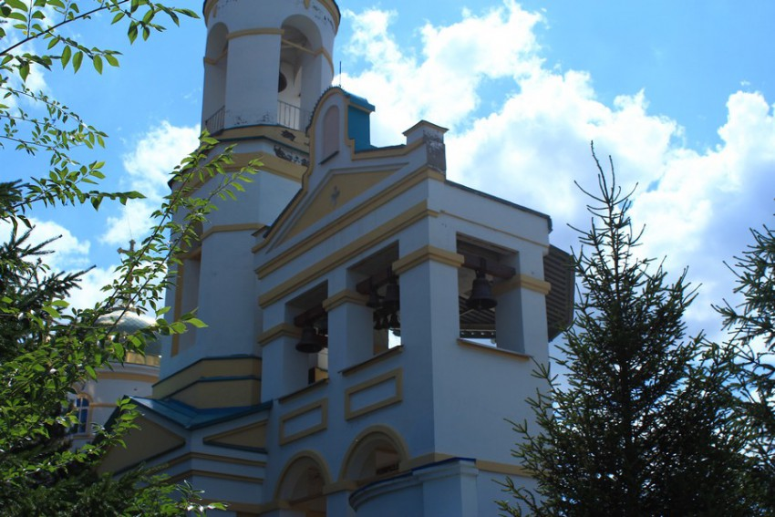
Здание отличается чёткой геометричностью и удачными пропорциями архитектурных форм. Поставленные со всех сторон четырёхколонные портики, завершающиеся фронтонами, придают зданию монументальную торжественность.
Звонница

Slide 5
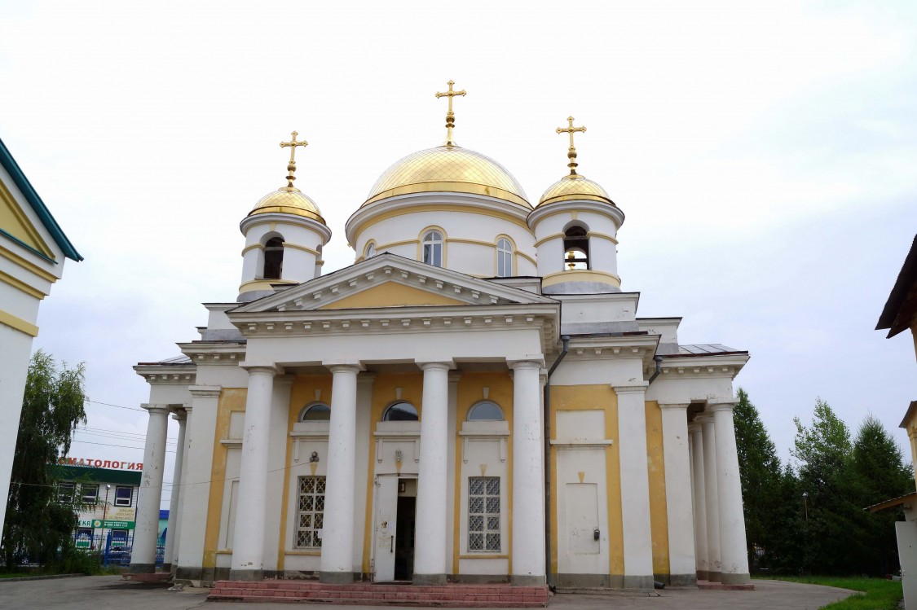
Церковь в селе Царевщина – построена в стиле классицизма. Загадка этого храма в том, что архитектор до сих пор не известен.
Но специалисты предполагают, что она была спроектирована одним из главных поволжских мастеров эпохи классицизма Михаилом Петровичем Коринфским.

Slide 6
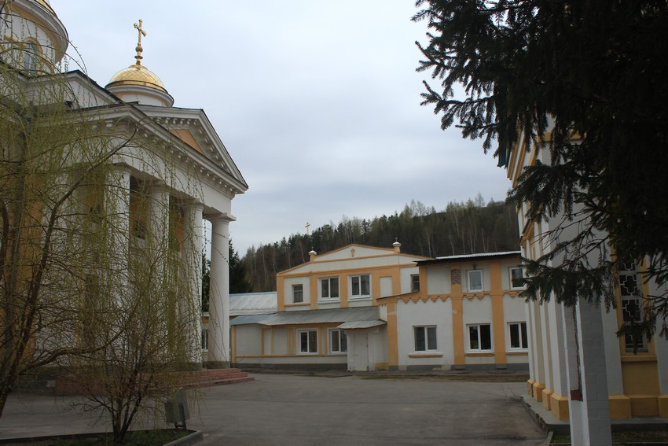
.

Slide 7
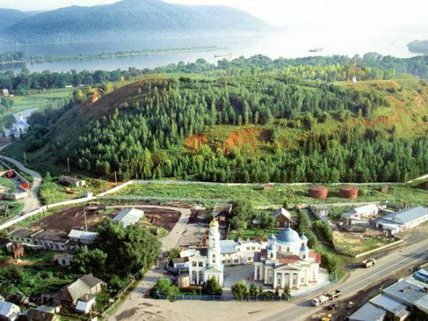
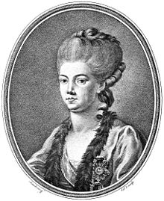
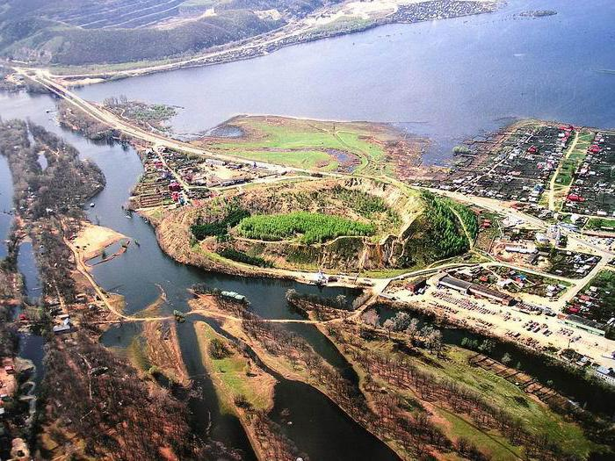
Хорошо известна заказчица постройки. Это была помещица Е.В. Дашкова, владевшая, в частности, и землями в Царевщине.

Slide 8
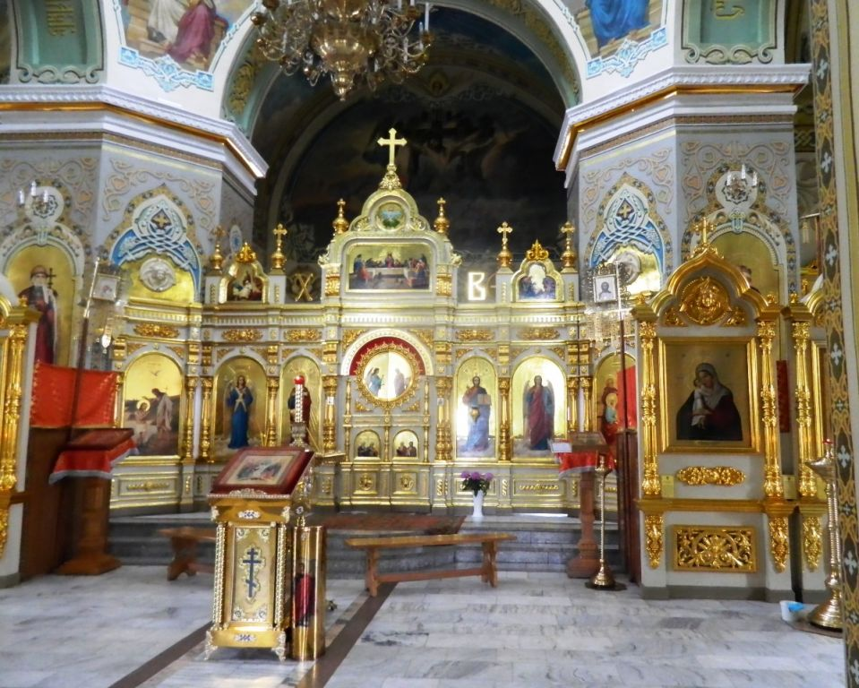
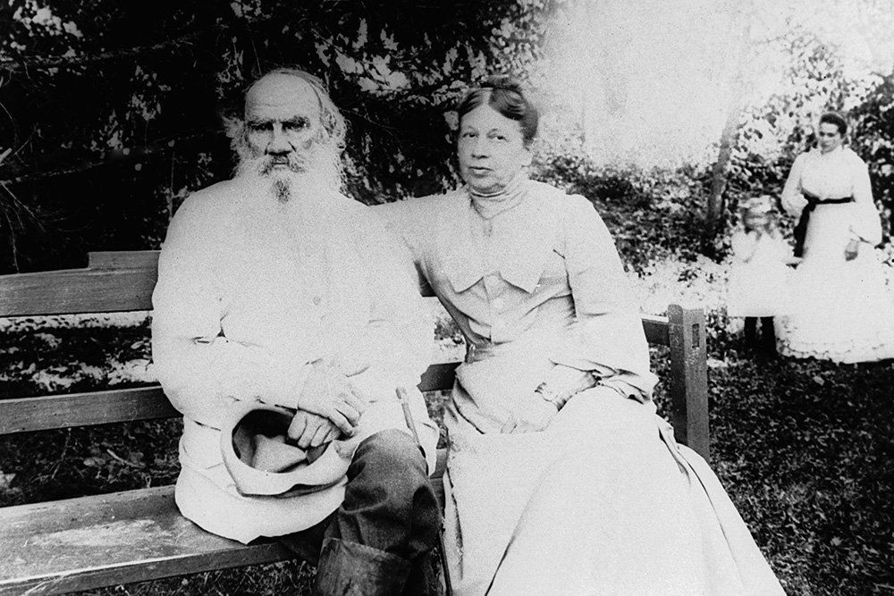
С церковью связан ряд легенд, которые, правда, не выдерживают никакой исторической критики. Например, известны упоминания того, что в соборе венчался Стенька Разин с персидской княжной. Разумеется, этого не могло происходить в храме, построенном в 1833 году. Другая легенда связана также с венчанием. Она выглядит более правдоподобно, но тоже остаётся просто легендой. Распространено мнение, что в Христорождественской церкви сочетался браком Лев Николаевич Толстой. Хотя из письменных источников доподлинно известно, что великий русский писатель венчался в Москве.

Slide 9
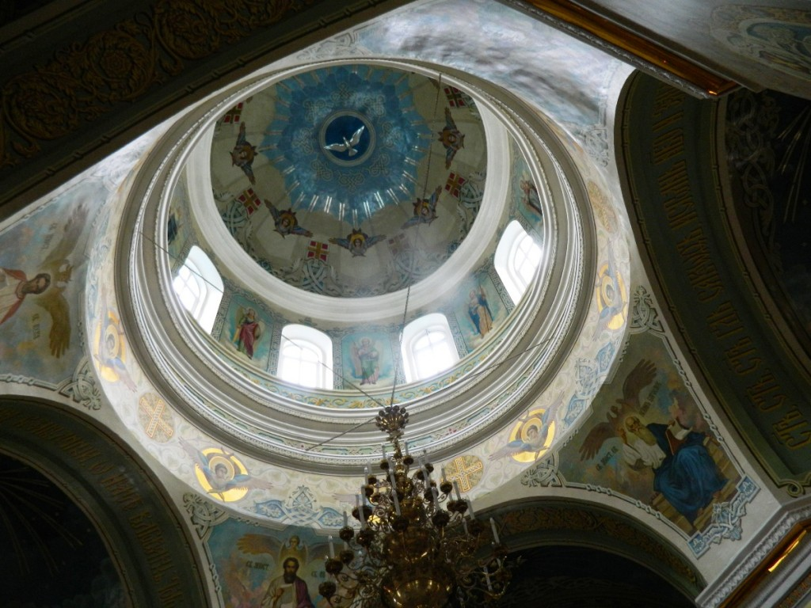
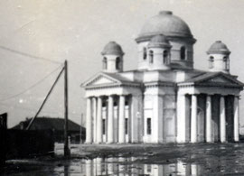
В советское время деятельность храма была остановлена. Его закрыли в 1931 году и стали использовать в качестве зернового хранилища.
До конца 1980-х годов о состоянии некогда красивой и величественной церкви никто не заботился.

Slide 10
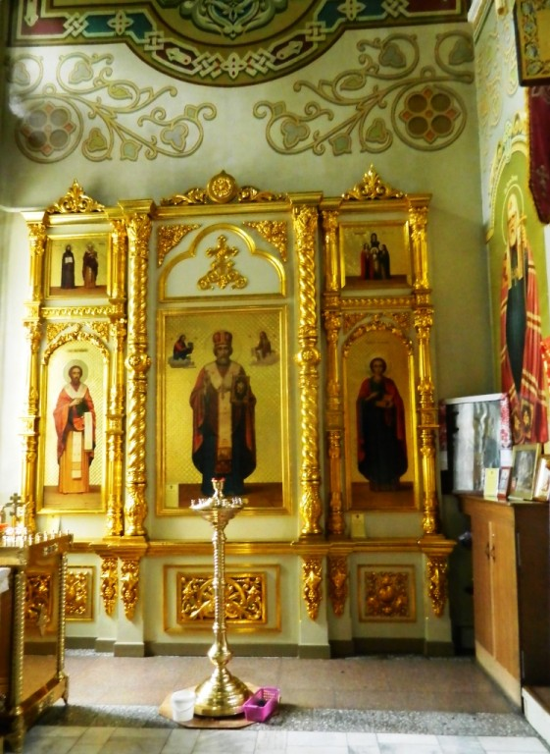
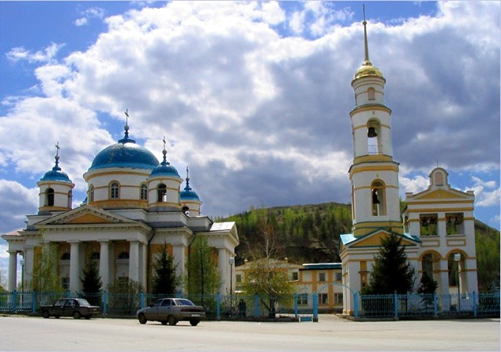
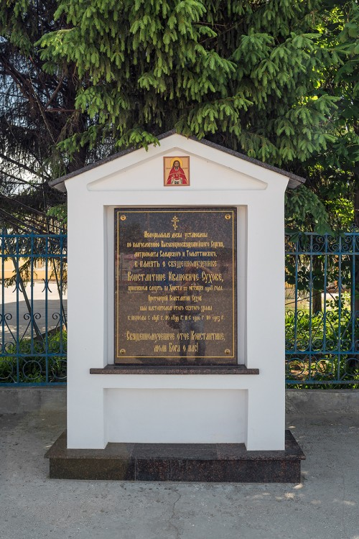
В 1989 году строение вернули обратно православной церкви и храм стали по крупицам восстанавливать. Для прихожан двери Христорождественской церкви распахнулись в 1996 году.

Slide 11
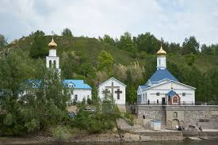
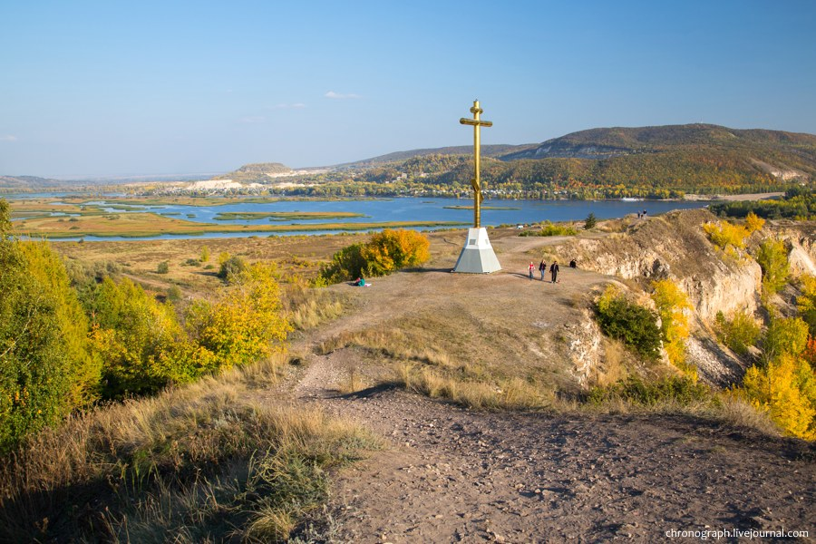
Выполните домашнее задание с помощью карты и интернет ресурсов:
1.На карте Самарской области найдите место расположения поселка.
2.Назовите реки протекающие в этом районе.
3.Назовите церковь, построенную у святого источника ,вытекающего из Царева Кургана
с противоположной стороны от Христорождественского храма.
4.На какие горы открывается вид с Царева Кургана ?
5.Современное название поселка ?

